Slide 1
크레인 운전자 자격
인양 하중 및 운전 유형 |  | 5톤 이상 |  |  |  | 5톤 미만
 |  | 크레인(무선 포함) | 지상 조정 크레인 | 지상 조정 크레인 (화물을 따라 이동) | 텔퍼
인증 유형 | 크레인/데릭 운전자 면허증(무제한) | ○ | ○ | ○ | ○ | ○
 | 지상 조정 크레인 운전자 면허증(제한됨) |  | ○ | ○ | ○ | ○
 | 지상 조정 크레인의 능력 교육 강좌 |  |  | ○ | ○ | ○
 | 크레인 운전 특별 교육 |  |  |  | ○ | ○

Slide 2
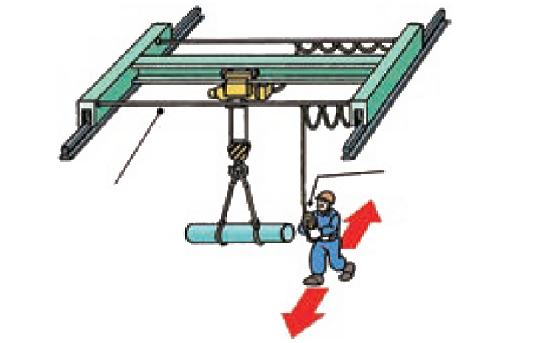
메신저 와이어에 걸려 있는 펜던트 스위치
펜던트 스위치
메신저 와이어
운전자는 주행하는 동안 인상된 화물을 따라 이동해야 합니다.

Slide 3
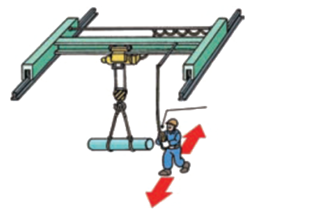
거더의 고정 장소에 걸려 있는 펜던트 스위치
펜던트 스위치
운전자는 주행하는 동안 인상된 화물을 따라 이동해야 합니다.

Slide 4
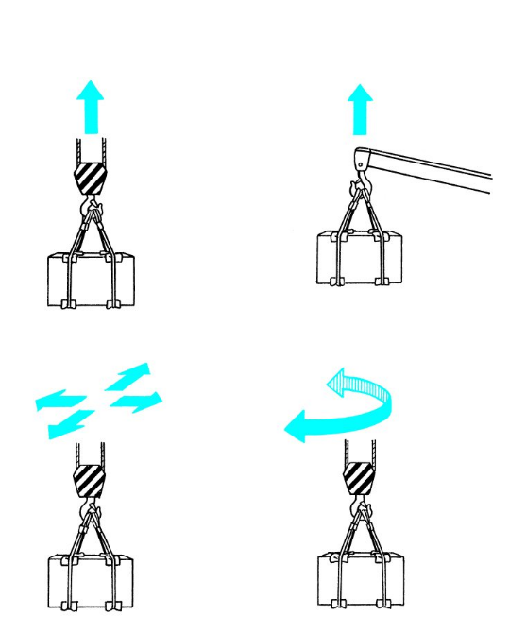
크레인 정의
동력으로 화물 인상
인상한 화물을 수평으로 운송

Slide 5
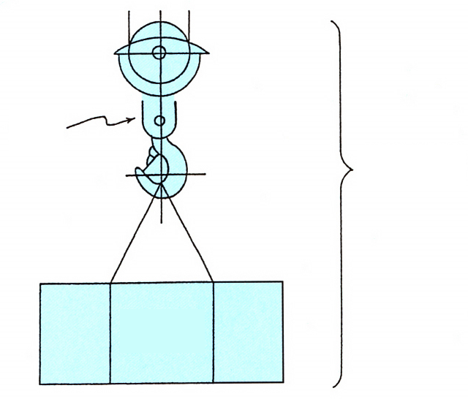
인양 하중, 정격 하중
호이스팅 액세서리
인양 하중
정격 하중

Slide 6
정격 하중
인상할 수 있는 하중
호이스팅 액세서리 무게
인양 하중
정격 하중
운전 반경

Slide 7
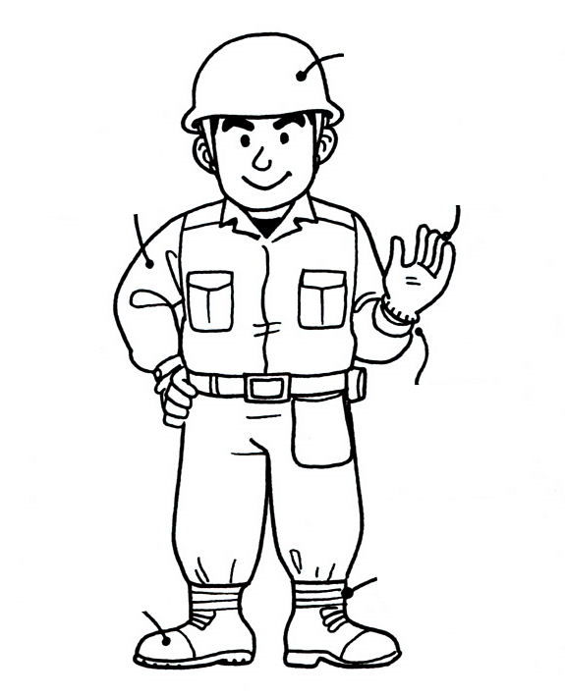
작업복
안전모
소매가 긴 재킷 착용
작업 장갑
바지 끝단을 고정된 상태로 유지
바지 끝단을 고정
안전화

Slide 8
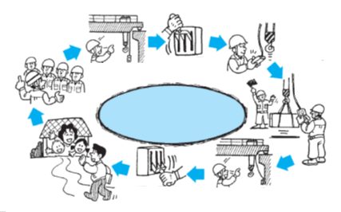
일일 작업 흐름
시작 전 검사
전원 켜기
시작 전 검사
시작 전 회의
(크레인 작동 확인)
(고정 검사)
안전 운전
지상 조정 크레인
일일 작업 흐름
전원 끄기
작업 완료 후 검사

Slide 9
시작 전 검사
브레이크 성능
레일 상태
시작 전 검사
초과 와인딩 방지 장치
횡행
주행
인상 및 내리기
호이스팅 와이어 로프와 체인의 경로 확인
푸시 버튼 스위치 확인
후크 안전 캐치 장치

Slide 10
크레인 운전 방법 검사
크레인이
지시대로
작동하는지 여부
점검!

Slide 11
드럼 감기 상태
a: 적합한 상태
b: 부적합한 상태
(랜덤 와인딩)

Slide 12
과적 금지

Slide 13
안전 장치 작동 유지(1)
초과 와인딩 방지 리미트 스위치가 작동하지 않습니다.

Slide 14
안전 장치 작동 유지(2)
일부 작업자가 테이프로
후크 고정
믿지 마십시오.

Slide 15
스토퍼 충돌 금지

Slide 16
금지된 운전
다음과 같은 경우에는 운전을 정지하십시오.
1. | 명확하지 않은 신호
2. | 신호수 두 명 이상이 제공하는 신호
3. | 자격이 없는 작업자의 슬링
 | 지정된 신호수 외의 사람 신호
4. | 위험한 슬링
5. | 정격 하중 초과
6. | 작업자가 화물에 걸릴 수 있는 경우

Slide 17
크레인으로 작업자 운송 금지
크레인을 작업자 운송이나 인상에 사용하지 마십시오.

Slide 18
인상된 화물 방치 금지
화물이 인상된 상태에서 작업 위치를 벗어나지 마십시오.

Slide 19
문제 발견 시 조치
실패
고장
정비 감독관

Slide 20
가이드 로프로 끌기
가이드 로프를 당기지 마십시오.

Slide 21
양방향 동시 운전 위험
주행 방향
운전 경로
화물 이동 방향
횡행 방향

Slide 22
화물이 인상된 상태로 대기
안전 통로나 작업 현장 위에서 화물을 인상한 상태로 크레인을 정지하지 마십시오.
신호 대기
작업 현장
안전 통로

Slide 23
반대 방향 운전 금지
반대 방향 운전

Slide 24
검사 중 시작 금지

Slide 25
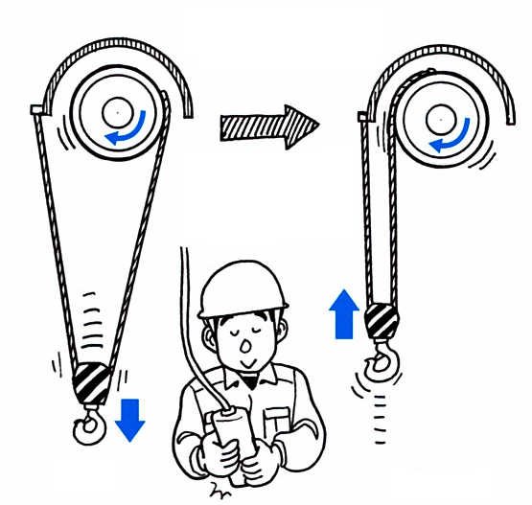
인상 와이어 로프 역감기
하강 리미트 스위치가 없는 크래브 트롤리의 경우 내리기 운전을 계속하면 호이스팅 와이어 로프가 역방향으로 감깁니다.
일반
역감기

Slide 26
슬링 작업자 자격 취득
슬링 능력 교육 강좌를 이수한 사람
안전!

Slide 27
슬링 각도
60° 이내 권장
(최대 90 °)

Slide 28
대피할 수 있는 충분한 거리 확보
회전하는 화물로부터 충분한 거리를 확보하십시오.

Slide 29
화물을 한쪽 방향으로 당기거나 비스듬히 인상하는 행위 금지

Slide 30
화물 고속 인상 금지
슬링 와이어 로프가 팽팽해지면 인상을 한 번 정지합니다.

Slide 31
로프 상태 점검
슬링 와이어 로프 올가미
가이드 로프
화물 무너짐

Slide 32
하역 장소 점검

Slide 33
크레인으로 슬링 와이어 로프 잡아당기기 금지
절대로 크레인의 호이스트 작동으로 화물 아래에서 슬링 와이어 로프를 잡아당기지 마십시오.

Slide 34
회전하는 후크 인상 금지
호이스트 드럼
랜덤 와인딩

Slide 35
펜던트 스위치 취급
당기는 동안 펜던트 스위치에서 손을 떼지 마십시오.

Slide 36
후크 위치
COG가 맞지 않습니다.
화물이 회전합니다.

Slide 37
회전 방지 운전
회전 방지 운전

Slide 38
일상 점검
문제!
실패 증상

Slide 39
이상 시 정지
전원 공급 장치 스위치를 끄십시오.

Slide 40
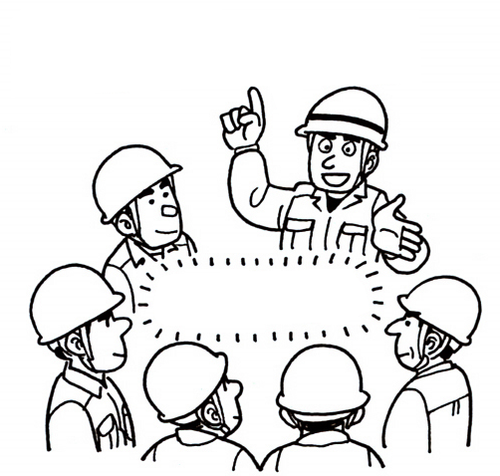
사전 준비
검사 사전 준비
사전 준비

Slide 41
날씨 정보 확인
날씨 정보에 따라 강풍이 예상됨

Slide 42
우천 시 운전 정지
비가 내리기 시작합니다. 정지하십시오.

Slide 43
감전에 의한 위험
전류 흐름 기간
신체 전류
참고
AC-1: 인식할 수 있지만 일반적으로 '놀라지' 않습니다.
AC-2: 감지하고 무의식적인 근수축이 발생할 가능성이 있지만 일반적으로 유해한 전기 생리학적 영향은 없습니다.
AC-3: 강한 무의식적인 근수축이 발생합니다. 호흡이 곤란해집니다. 심장 기능 장애를 되돌릴 수 있습니다. 일반적으로 장기는 손상되지 않습니다.
AC-4: 심장 마비, 호흡 마비, 화상 또는 기타 세포 손상과 같은 병태생리학적 영향이 발생할 수 있습니다.
전류 크기와 시간이 증가하면 심실세동 가능성도 높아집니다.
AC-4.1: 심실세동 가능성이 최대 5% 증가합니다.
AC-4.2: 심실세동 가능성이 최대 50% 증가합니다.
AC-4.3: 심실세동 가능성이 50%를 초과합니다.

Slide 44
힘의 크기 및 암 간의 관계

Slide 45
지렛대 모멘트
받침점

Slide 46
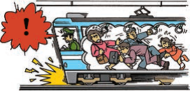
관성

Slide 47
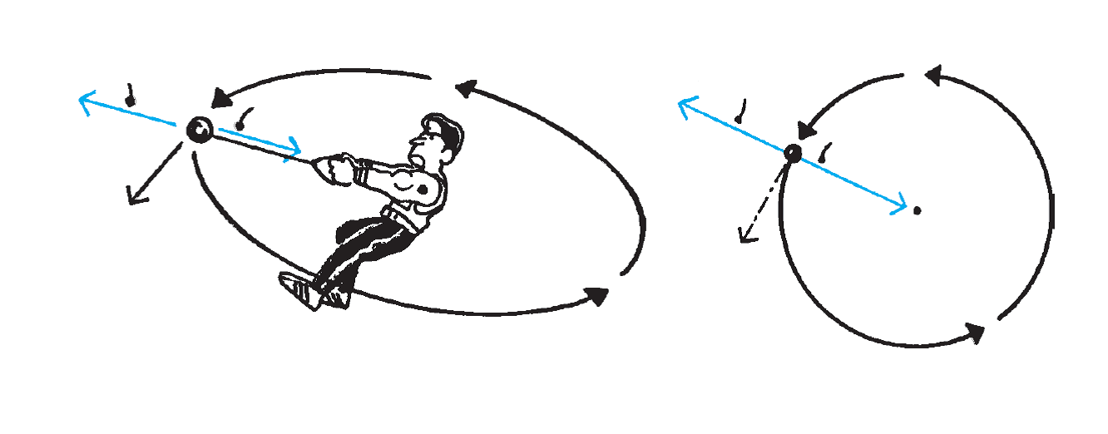
구심력과 원심력
원심력
원심력
구심력
구심력
중심
접선 방향
접선 방향

Slide 48
원심력으로 인한 인상된 화물의 외부 이동 및 운전 반경 변화
회전 전 운전 반경
회전 후 운전 반경

Slide 49
움직 풀리(움직도르래)

Slide 50
슬링 와이어 로프 장력
m: 화물 무게(t)
Fw: 9.8 × m (kN)
F₁, F₂: 슬링 와이어 로프 장력(kN)
F: 합성력(kN)
F = Fw
P: 슬링 와이어 로프를 안쪽으로 당기는 힘(kN)
슬링 각도
슬링 와이어 로프

